Slide 1
МУНИЦИПАЛЬНОЕ БЮДЖЕТНОЕ ДОШКОЛЬНОЕ ОБРАЗОВАТЕЛЬНОЕ УЧРЕЖДЕНИЕ
ДЕТСКИЙ САД «СВЕТЛЯЧОК» г. ЦИМЛЯНСКА
Краткосрочный проект
«В УДИВИТЕЛЬНОМ
МИРЕ СКАЗОК»
для детей младшей группы «Колобок»
Автор-разработчик: воспитатель
Епифанова Л.П.
Апрель 2022г.

Slide 2
АКТУАЛЬНОСТЬ
У кого в детстве не бывает сказки, тот вырастает сухим, колючим человеком, и люди о него ушибаются как о лежащий на дороге камень и укалываются как о лист осота» Ирина Токмакова
Кто из нас не любил сказку в детстве? Наверное, не найдется такого человека. Со сказки начинается знакомство ребёнка с миром литературы, с миром человеческих взаимоотношений и с окружающей действительностью в целом.…
Дошкольное детство – важный этап в жизни каждого ребенка, ведь именно в это время проходят свое становление все самые важные функции и процессы организма, в том числе и овладение родным языком. А вот для того, чтобы ребенок начал говорить правильно и своевременно, взрослым приходится прикладывать немалые усилия.
Уже очень давно русская народная сказка зарекомендовала себя в качестве прекрасного дидактического средства. Велико ее значение и в процессе развития детской речи. Чем чаще дети слушают сказки, тем больше они впитывают гармонию слова, усваивают литературные нормы.

Slide 3
ЦЕЛЬ:
Повышение интереса детей к чтению сказок.
Задачи:
познакомить детей с известными народными сказками;
учить детей внимательно слушать сказку, эмоционально воспринимая содержание;
формировать умение поддерживать беседу по сказкам, отвечать на вопросы воспитателя;
расширять словарный запас;
развивать память, мышление, внимание, воображение;
развивать звуковую культуру речи;
способствовать развитию речевого дыхания;
развивать умение имитировать и подражать сказочным персонажам;
развивать звукоподражание;
воспитывать любовь к чтению

Slide 4
Планируемые результаты:
Дети познакомятся с известными народными сказками.
У детей повысится речевая активность.

Slide 5
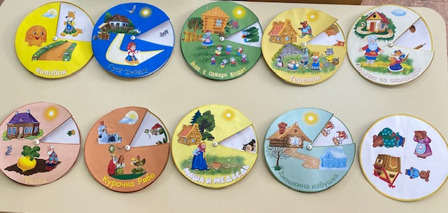
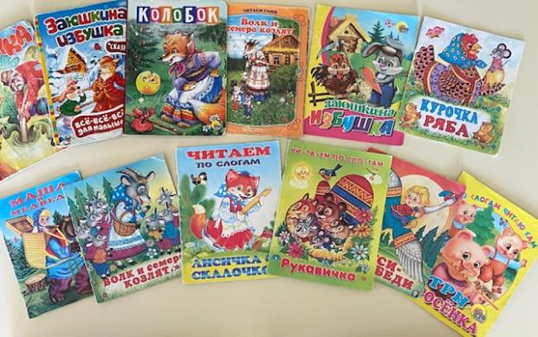
1 этап – подготовительный: самосовершенствование по данной теме
Условия реализации проекта
оформлен лэпбук «В мире сказок», в котором размещены различные материалы, дидактические игры по сюжетам русских народных сказок.
создана выставка красочных книг с русскими народными сказками
для закрепления изученного изготовлены «Круги Луллия «Сказки»

Slide 6
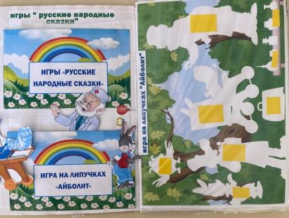
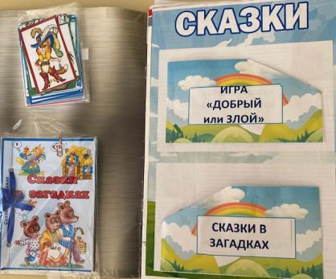
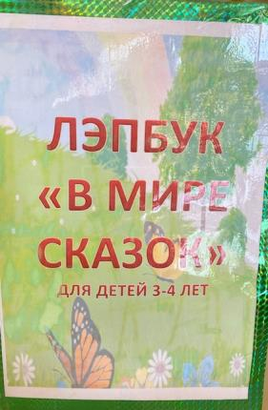
Лэпбук «В мире сказок»

Slide 7
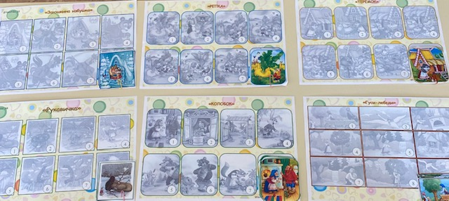
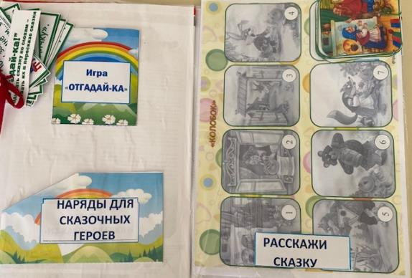
Лэпбук «В мире сказок»

Slide 8
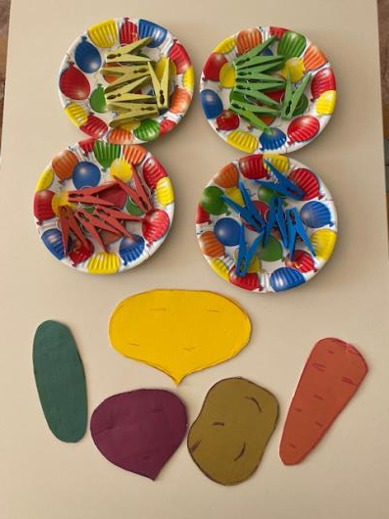
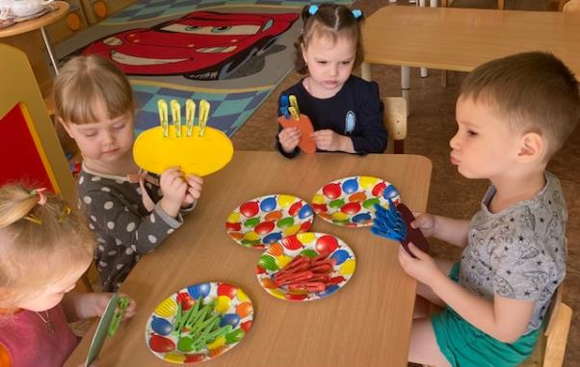
2 этап : реализация проекта в практику:
загадывание загадок,
дидактическая игра «Репка» и другие овощи на прищепках»

Slide 9
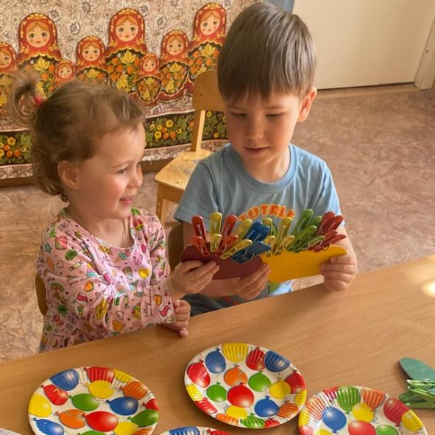
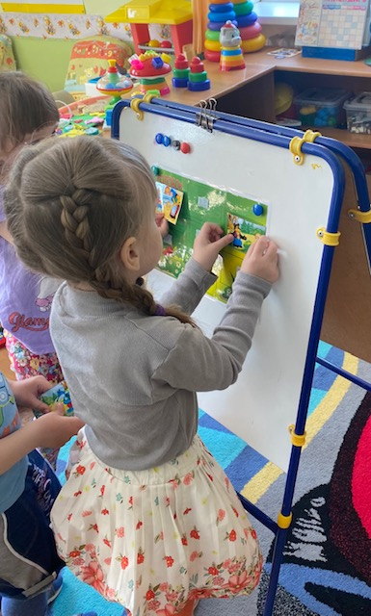
Мнемотаблица «Колобок»
Дидактическая игра «Репка и другие овощи» на прищепках

Slide 10
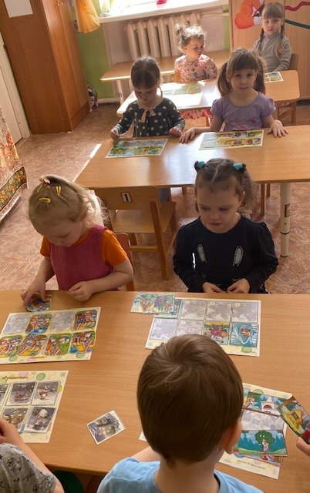
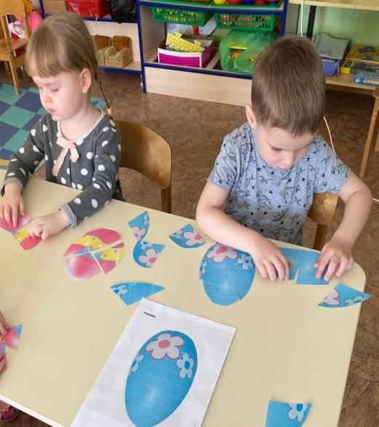
Мнемотаблицы к русским народным сказкам,
игра «Помоги Курочке Рябе собрать яички»

Slide 11
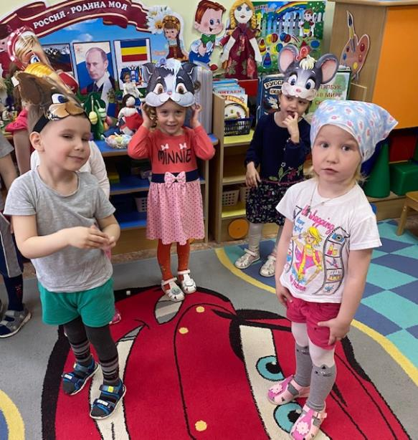
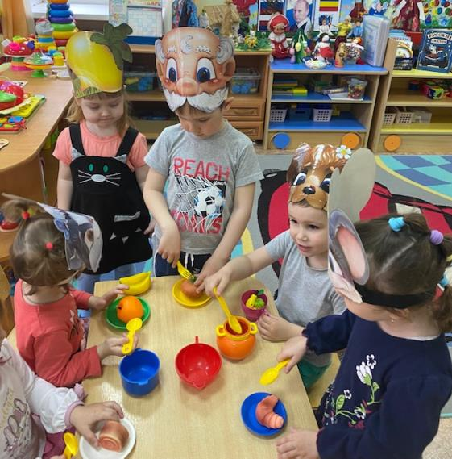
Драматизация русской народной сказки «Репка»

Slide 12
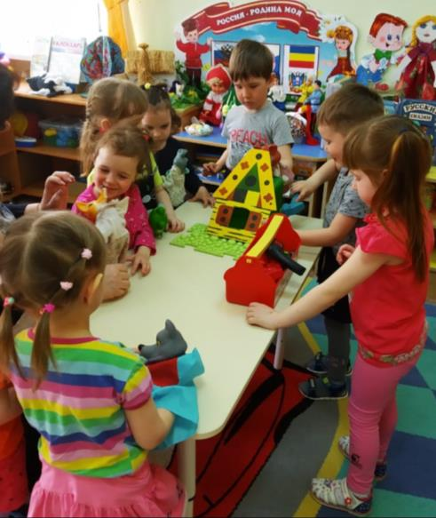
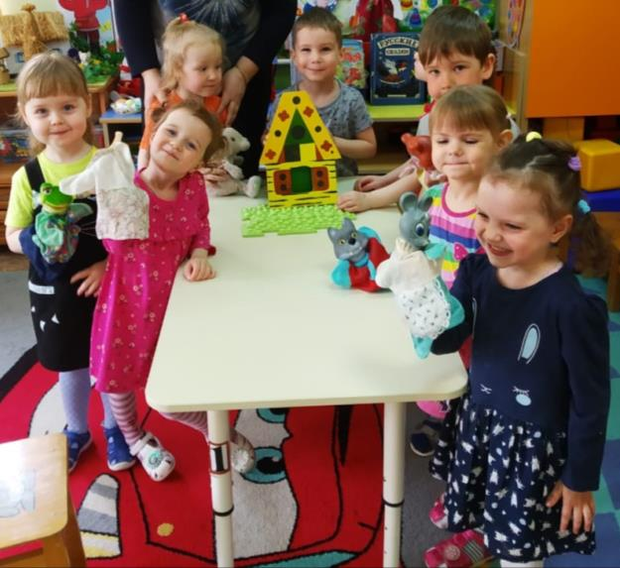
Театральные этюды «Мышка – норушка», «Лягушка – квакушка»
по сказке «Теремок»

Slide 13
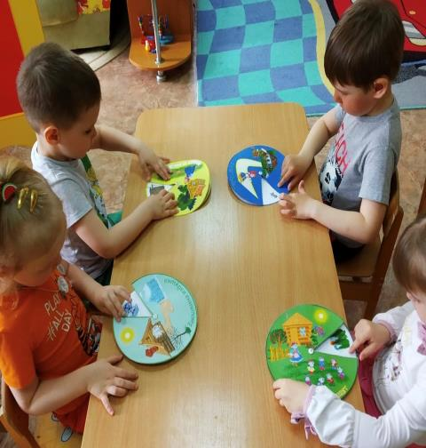
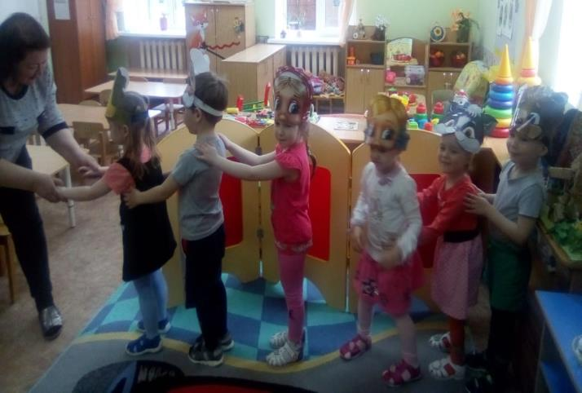
Игровые этюды.
Круги Луллия

Slide 14
Результаты работы. Выводы
Проделанная работа по ознакомлению с русскими народными сказками дала положительный результат:
Дети умеют слушать сказки, знают любимых сказочных героев, дают оценки их поступкам.
Речь детей стала более разнообразной и эмоциональной.
Улучшились детские взаимоотношения в коллективе.
Гармонично развиваются творческие детско-родительские отношения.

